Slide 1


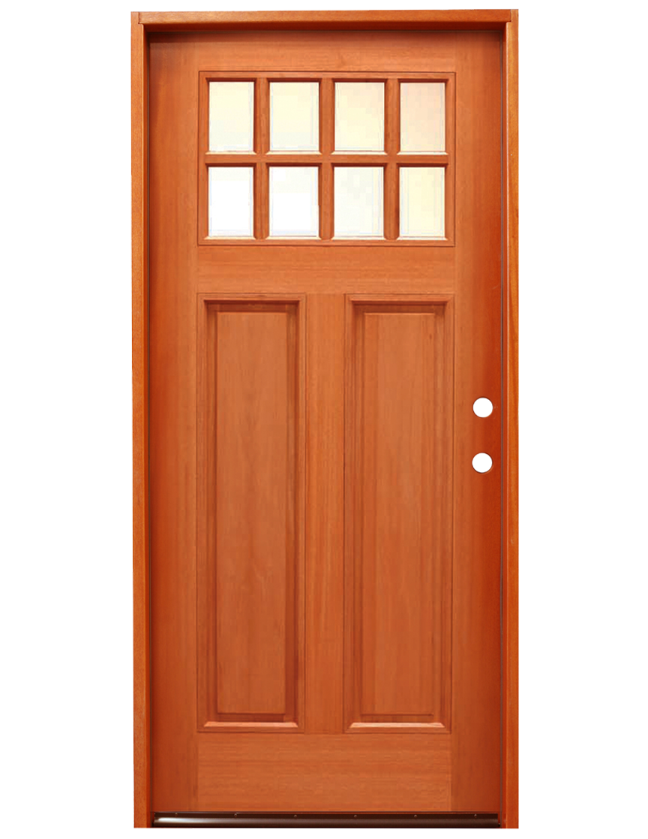




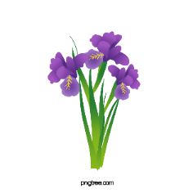



CHÀO MỪNG CÁC CON ĐẾN VỚI TIẾT MỸ THUẬT LỚP 2
Giáo viên: ..............

Slide 2


CHỦ ĐỀ
ĐƯỜNG ĐẾN TRƯỜNG EM

Slide 3



KHỞI ĐỘNG

Slide 4


GIÚP HỌC SINH QUA ĐƯỜNG
PLAY

Slide 5
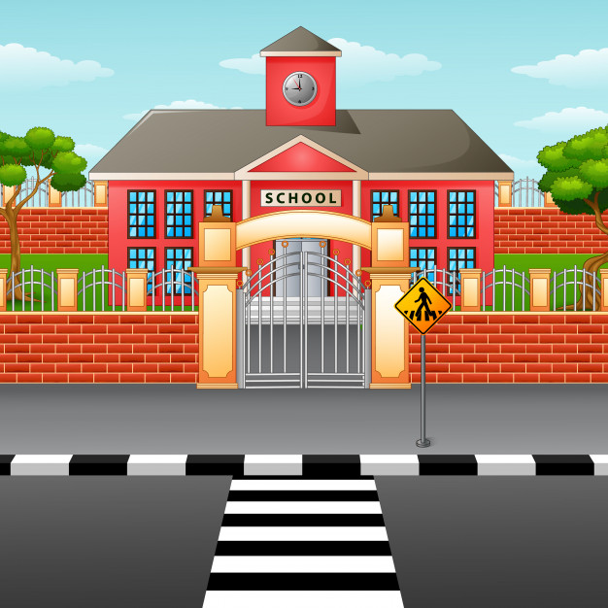
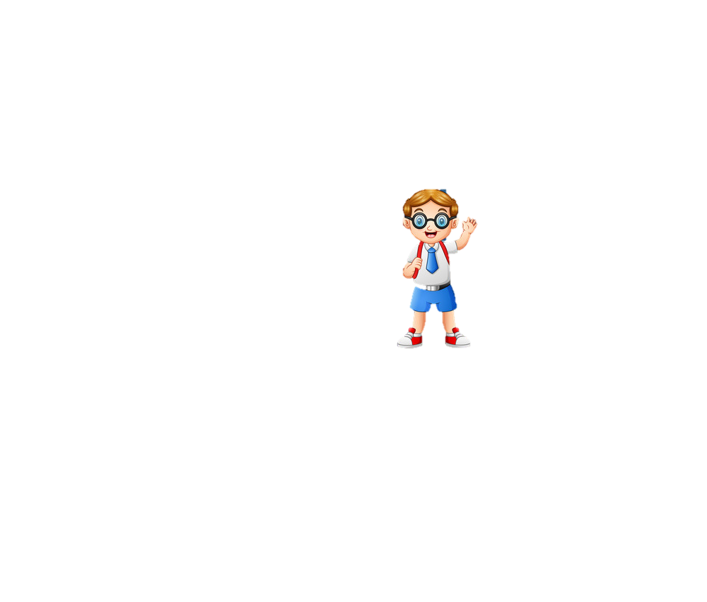




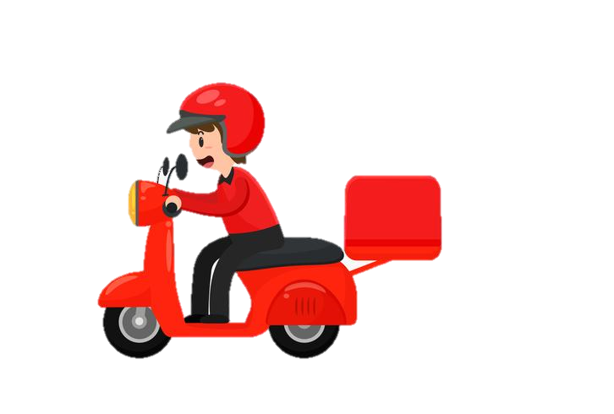
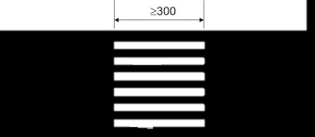



1
2
3
4
5

Slide 6


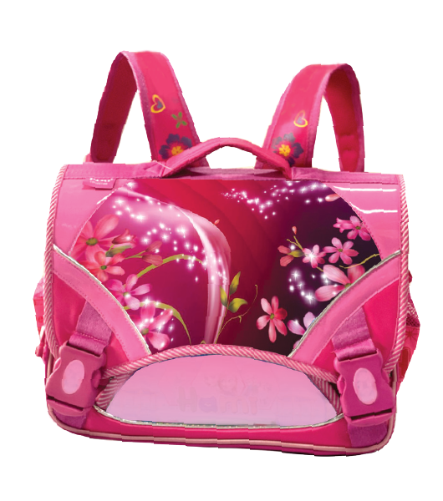
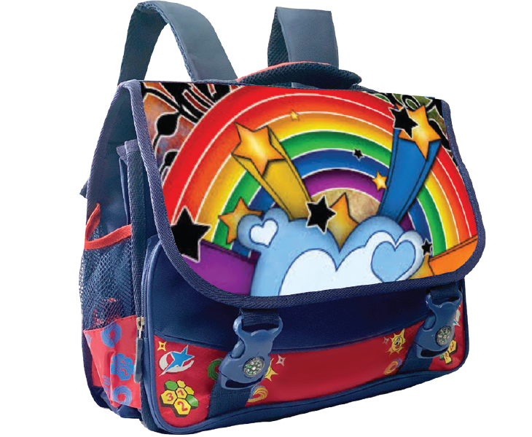
Đi học lóc cóc theo cùng, Khi về lại bắt khom lưng cõng về
Là cái gì?
Trở về

Slide 7
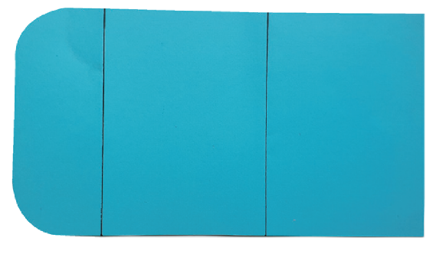
Nêu bước 1 cách tạo hình chiếc cặp sách
Bước 1: Chia giấy làm 3 phần.
- Hai phần lớn bằng nhau làm thân.
- Một phần nhỏ làm nắp cặp (Vẽ và cắt theo nét cong của nắp)
Trở về

Slide 8
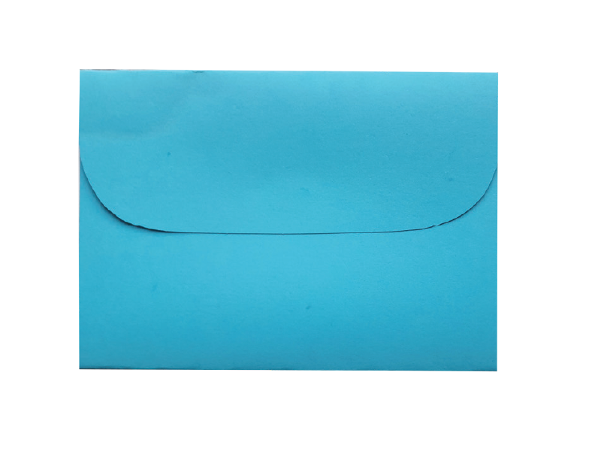
Nêu bước 2 cách tạo hình chiếc cặp sách
Bước 2: Gấp theo nét chia giấy tạo thân cặp.
Trở về

Slide 9
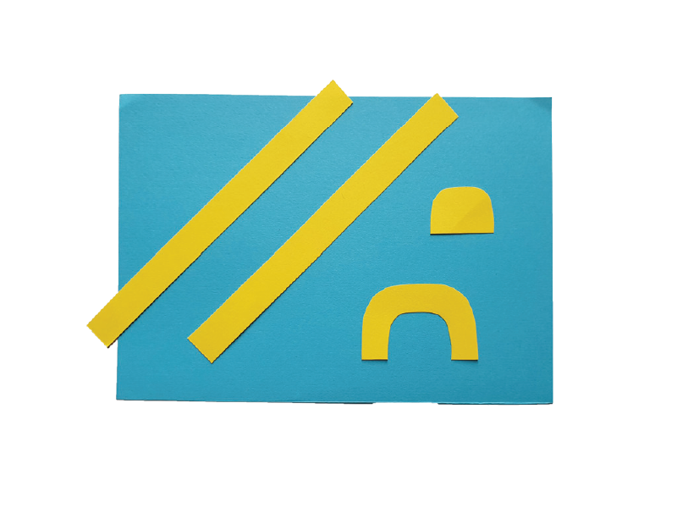
Nêu bước 3 cách tạo hình chiếc cặp sách
Bước 3: Cắt giấy màu khác tạo quai đeo, quai xách, khóa cặp.
Trở về

Slide 10

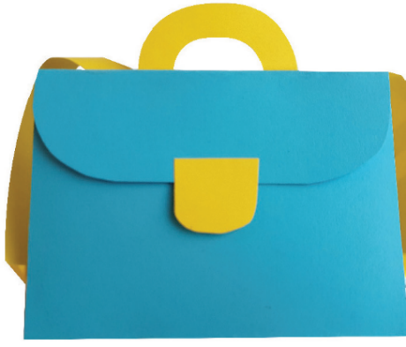
Nêu bước 4 cách tạo hình chiếc cặp sách
Bước 4: Dán các bộ phận vào thân cặp để tạo thành chiếc cặp sách.
Trở về

Slide 11








BÀI 2: CẶP SÁCH XINH XẮN (TIẾT 2)

Slide 12
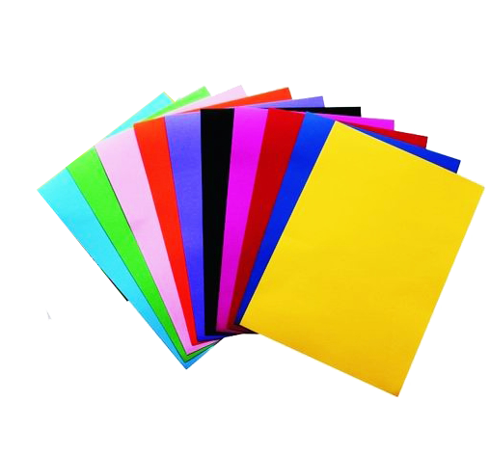
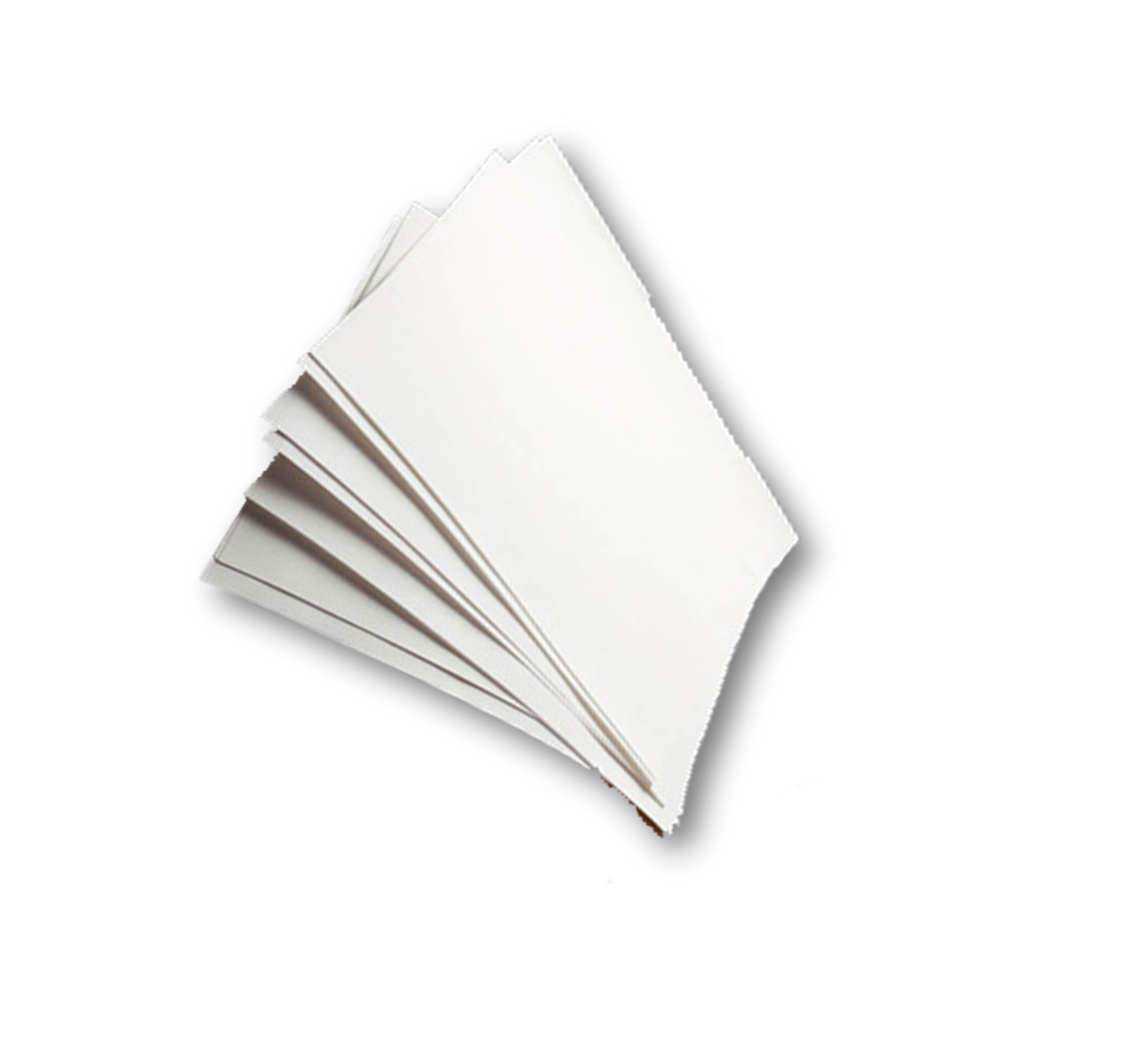

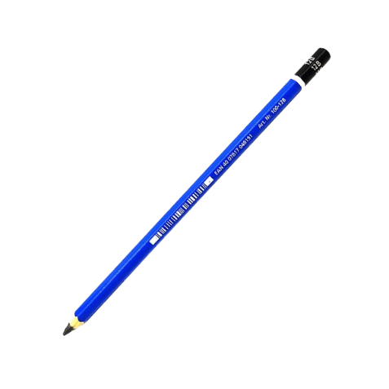
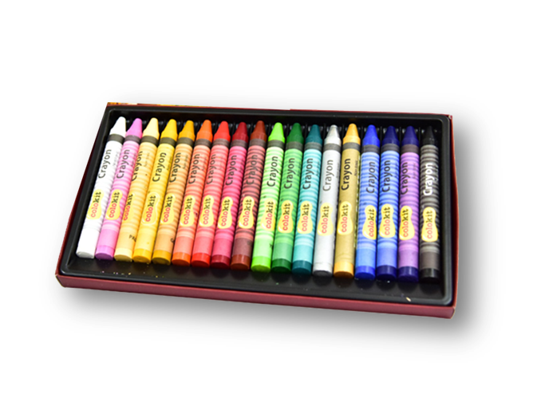
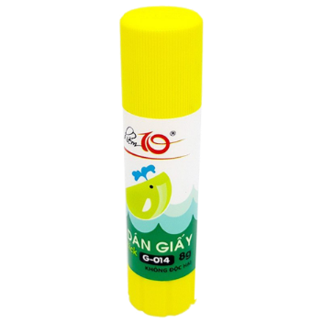

Chuẩn bị đồ dùng học tập

Slide 13
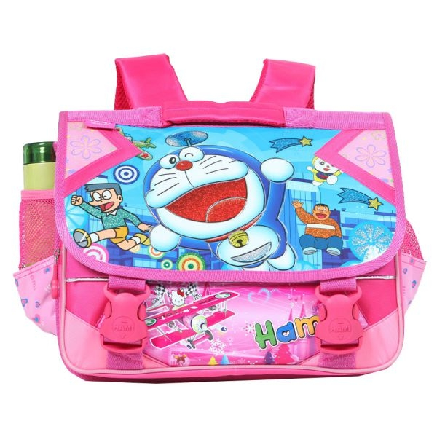
Quai , dây cặp sách
Nắp, miệng cặp sách
Thân cặp
Phần sườn cặp
Đáy cặp sách

Slide 14



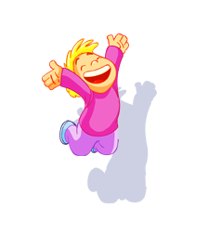

TẠO HÌNH VÀ TRANG TRÍ CHIẾC CẶP SÁCH
输入标题内容

Slide 15
Câu hỏi
- Em chọn giấy màu nào làm thân cặp? Giấy màu nào làm quai đeo?
- Cặp sách em sẽ làm có hình gì? Có loại quai gì? Quai cặp có tác dụng gì?
- Em sẽ chọn giấy màu nào làm khóa cặp? Vị trí khóa ở đâu trên thân cặp?
- Các bộ phận của cặp sách có tỉ lệ như thế nào với nhau?
- Em sẽ trang trí cho cặp sách thêm ấn tượng bằng cách nào…?

Slide 16



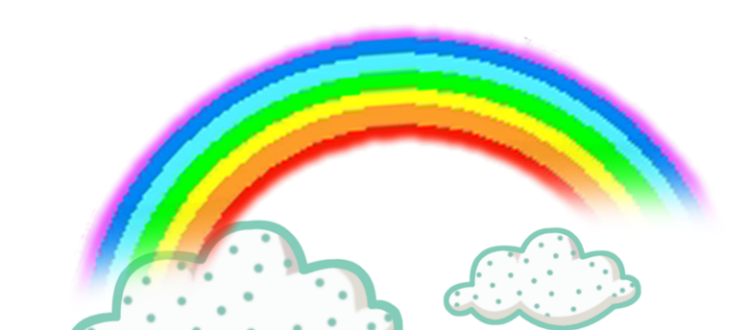
Cách tạo hình trang trí chiếc cặp
+ Bước 1: Chọn giấy màu.
+ Bước 2: Tạo chiếc cặp sách theo ý thích.
+ Bước 3: Trang trí để cặp sách sinh động.

Slide 17


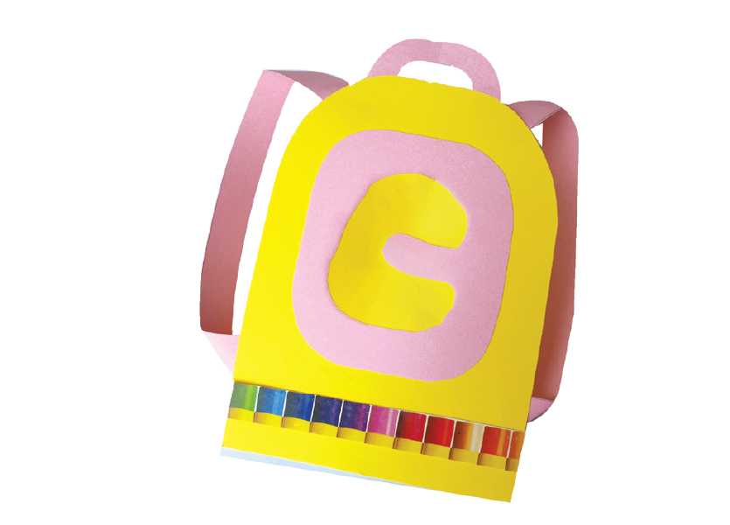
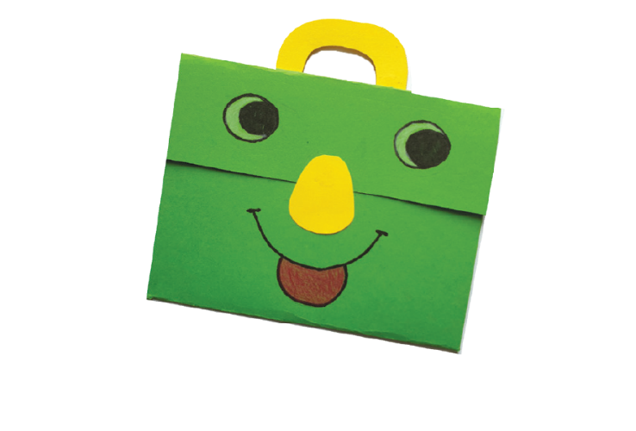
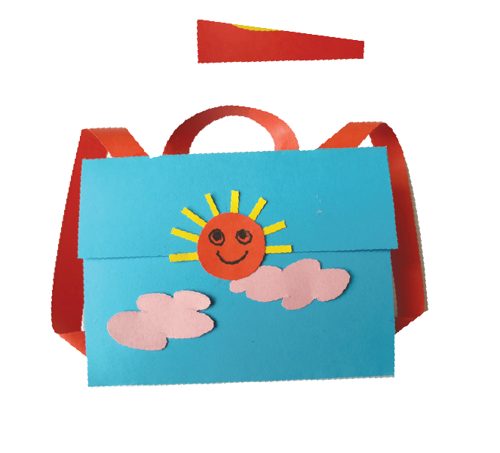
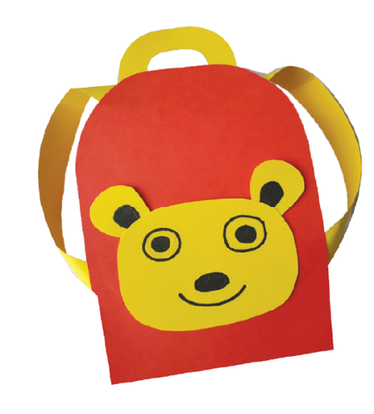
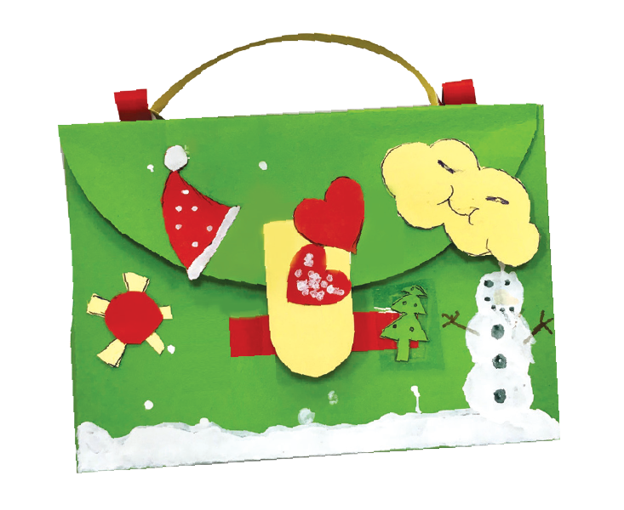

Slide 18



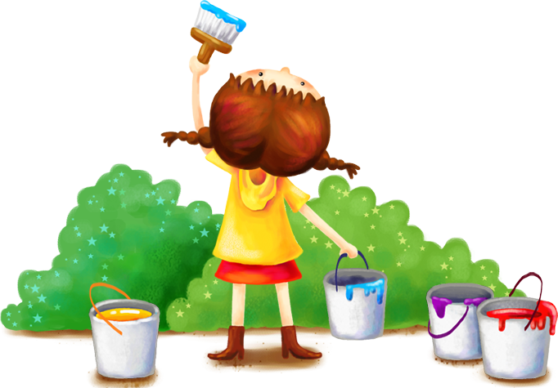
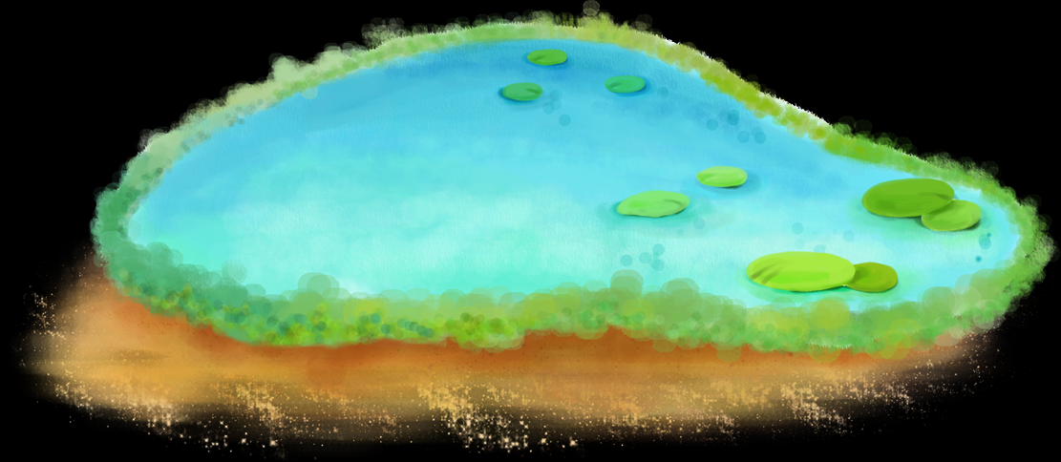
THỰC HÀNH

Slide 19
TRƯNG BÀY SẢN PHẨM VÀ CHIA SẺ
- Em thích sản phẩm cặp sách nào?
- Chiếc cặp đó có hình dáng gì?
- Chiếc cặp đó có bộ phận gì? Tác dụng của mỗi bộ phận thế nào?
- Màu sắc, cách trang trí cặp sách có gì nổi bật và ấn tượng với em?
- Để tạo ra chiếc cặp, theo em khó hay dễ? Vì sao?
- Em có kinh nghiệm gì khi sử dụng và bảo quản chiếc cặp sách của mình…?

Slide 20
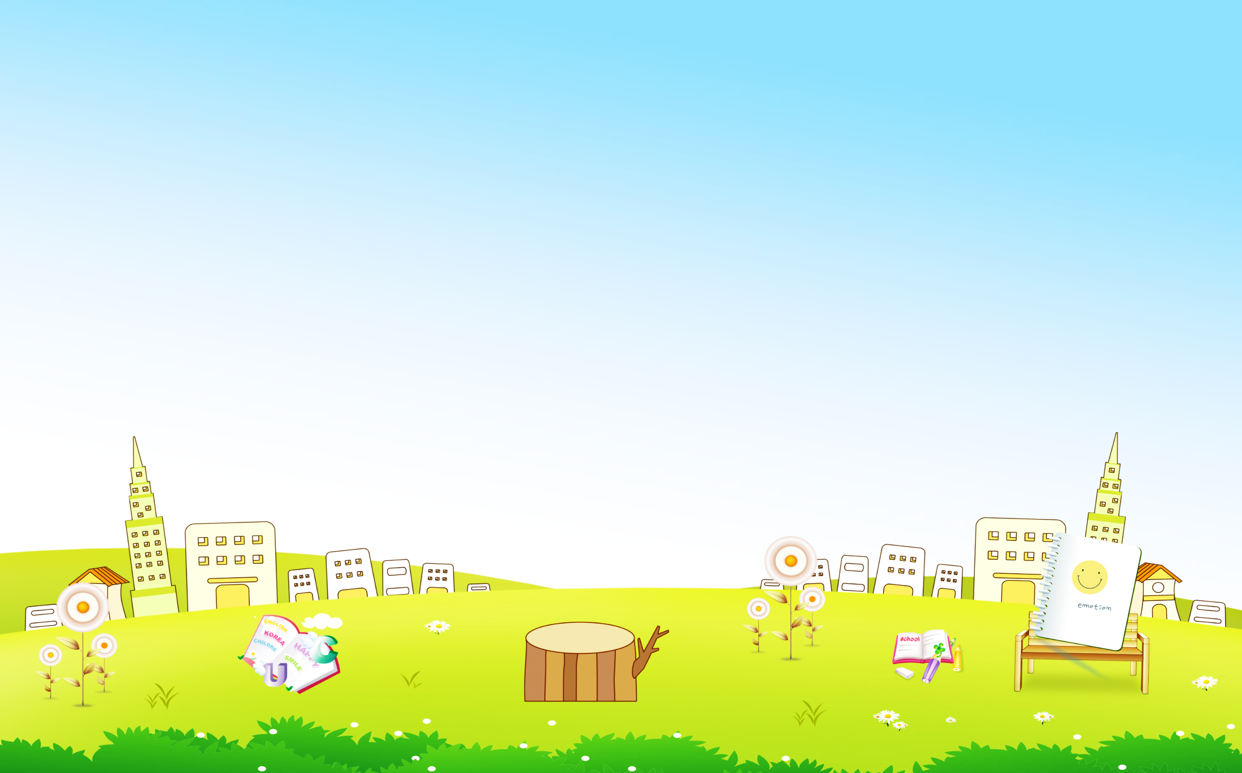


TRÒ CHƠI BÁN HÀNG

Slide 21
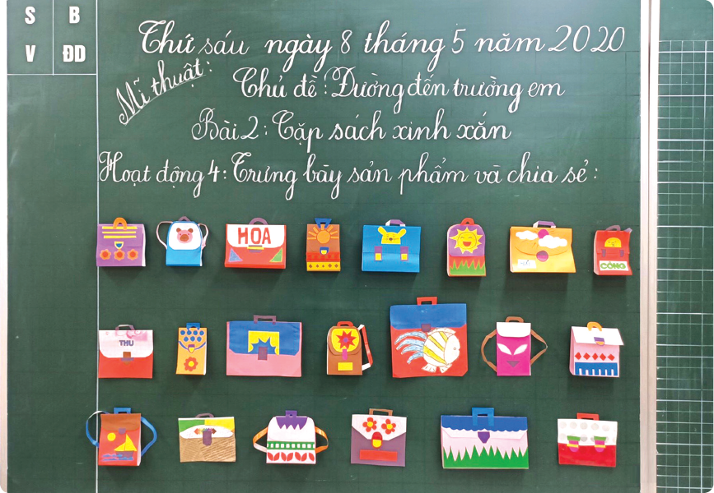
Cùng nhau tạo cửa hàng cặp sách và chơi bán hàng

Slide 22


Saém vai
Notes:
HS có thể sắm vai 1 trong các đoạn của câu chuyện

Slide 23
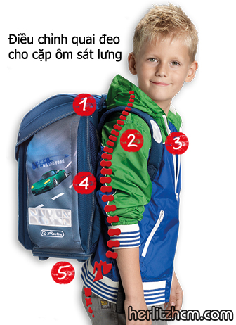
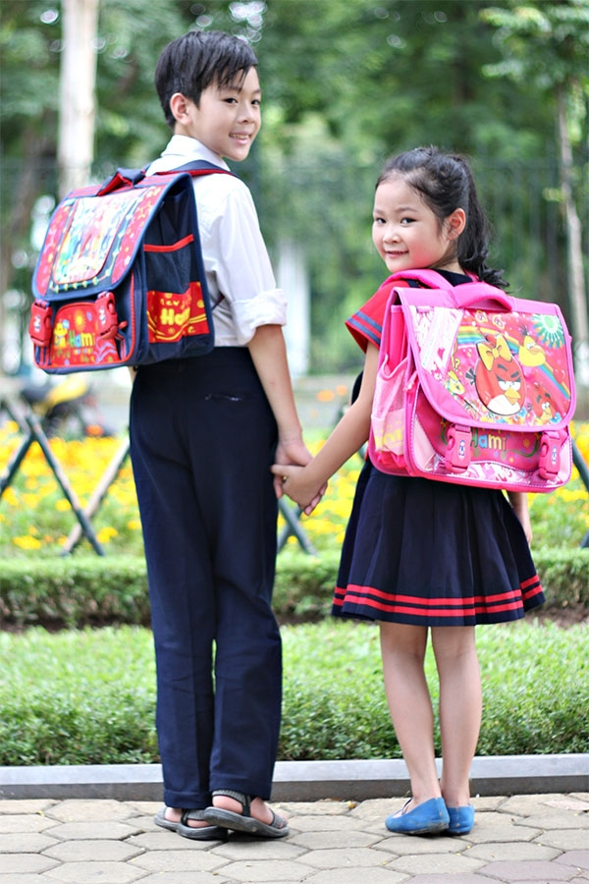
Vận dụng - phát triển
Đeo cặp đúng cách

Slide 24


Có nhiều cách để tạo hình và trang trí chiếc cắp sách. Cặp sách là đồ dùng thân thiết em cần giữ gìn.

Slide 25
CHÀO TẠM BIỆT CÁC CON

